Slide 1
مشروع المطبخ السوري اسم صاحبة المشروع نعيمة خليل

Slide 2
فكرة المشروع .. مشروع مطبخ منزلي يقوم بإنتاج كميات كبيرة من الطعام السوري المميز ويعتمد أساساً على أيدٍ عاملة محلية تتألف من سيدات قادرات على أداء هذا النوع من العمل. تقوم العاملات بتحضير المواد الأساسية التي نهتم بمصادرها ونظافتها

Slide 3
أسماء المشاركات بالمشروع
حزامى الخطيب
سناء عتيق
عائشة قسّوم

Slide 4
أهداف المشروع -تأمين فرص عمل لعدد من النساء القادرات على العمل. -أن يحقق المشروع الأهداف المادية والمعنوية للفريق.

Slide 5
السوق المستهدف
كافة الشرائح مستهدفة من هذا العمل حيث يتم تأمين وجبات من الطعام السوري اللذيذ للجهات التي تطلبه وخاصة المنظمات والجمعيات التي تهتم بتقديم طعام صحي ونظيف ولذيذ لأعضائها.

Slide 6
تكلفة المشروع
يحتاج المشروع إلى رأس مال يعادل 5000 دولار امريكي توزع على استئجار المقر ( المطبخ ) الذي يجب أن يكون واسعا وقابلاً للتهوية ويصرف القسم الباقي من رأس المال على شراء الأدوات اللازمة ( الغاز – الاوعية – المواد الأساسية للطبخ )

Slide 7
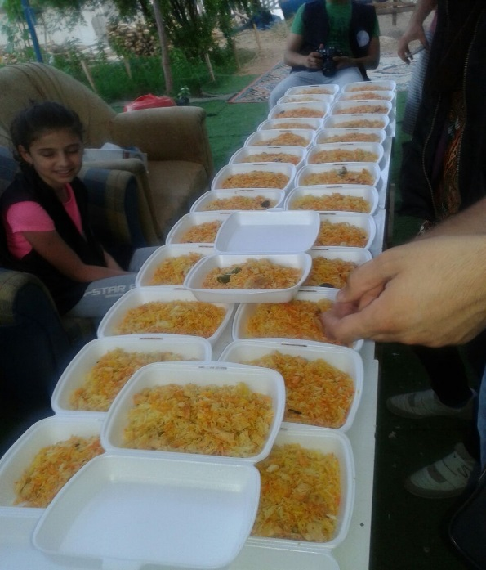
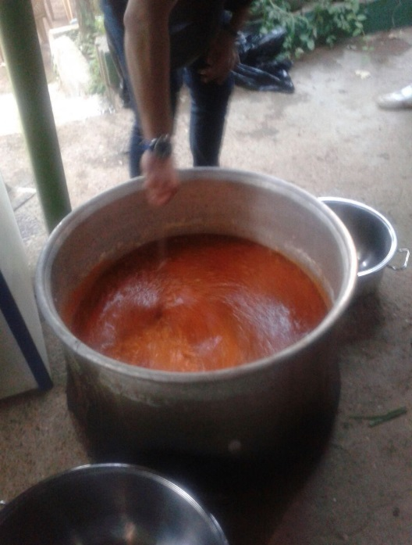
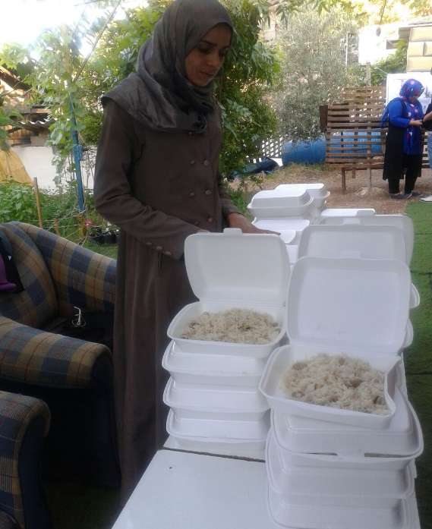
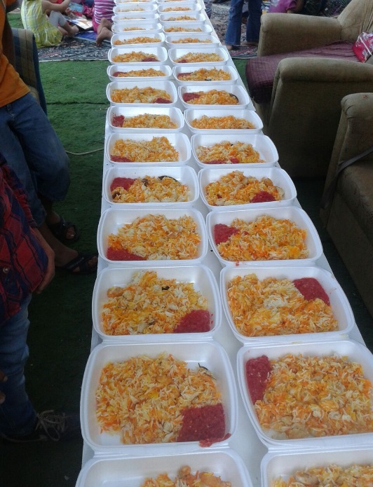
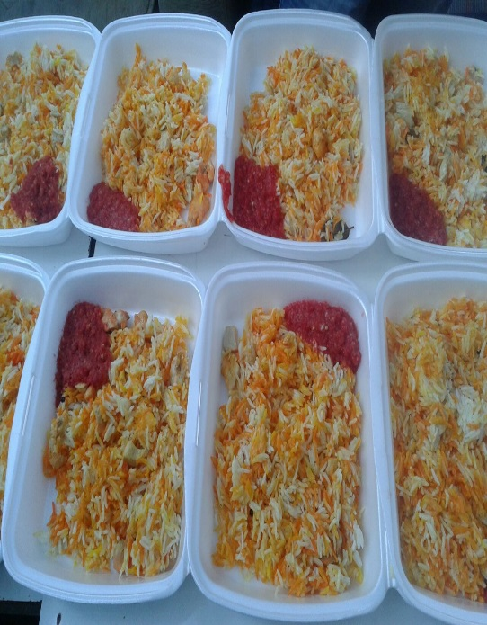
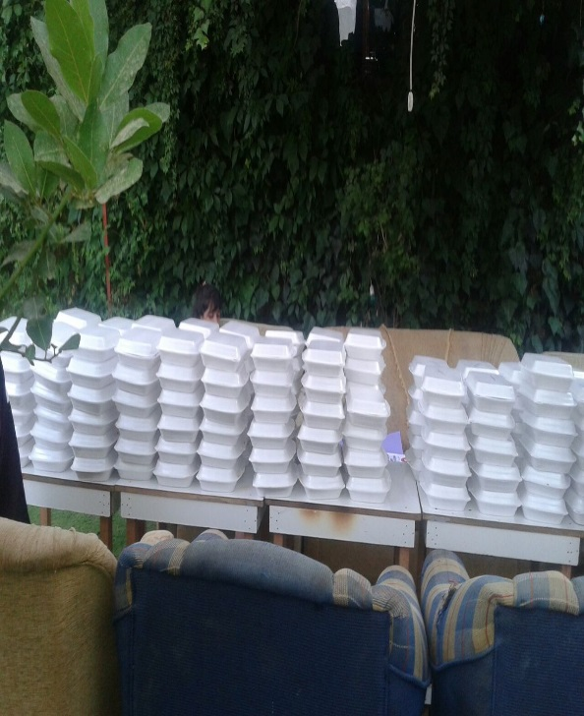
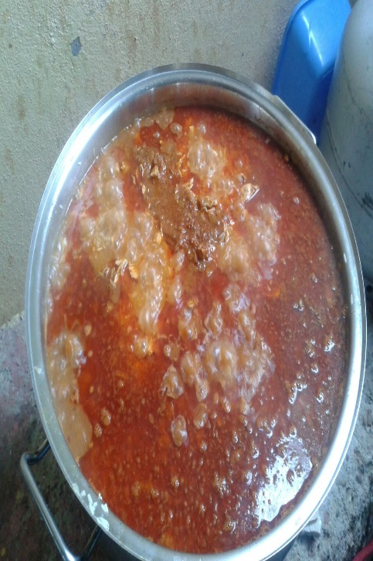
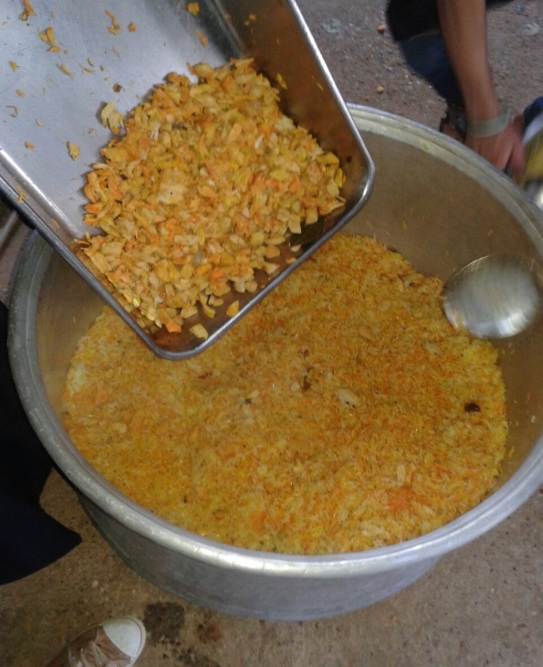
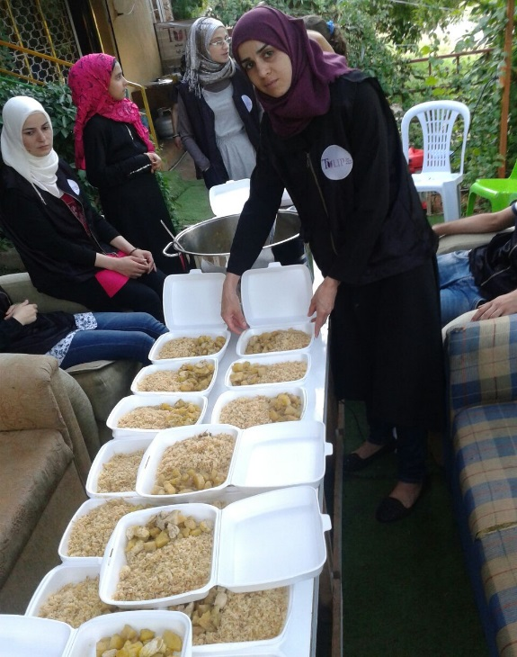
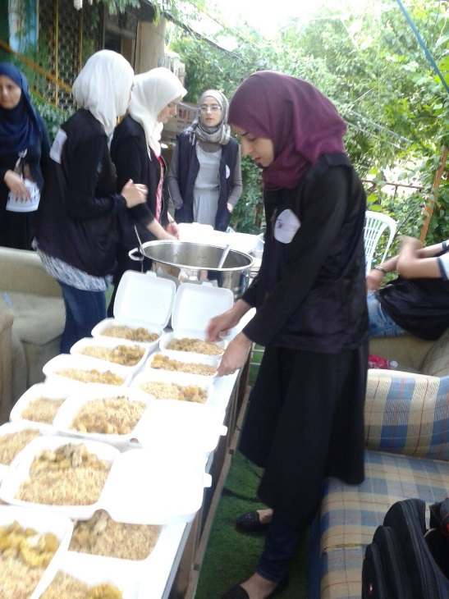
صور من مشاريع سابقة لي

